Slide 1
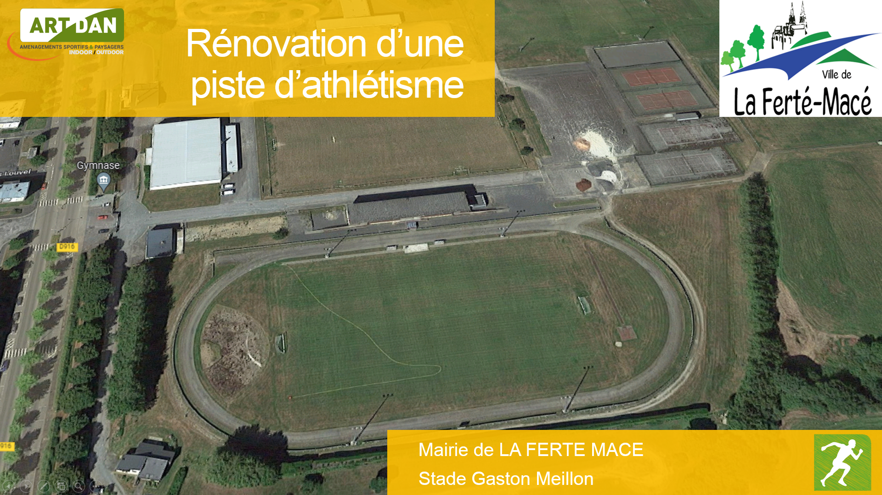

Etat Actuel - PHOTOS – PISTE ATHLÉTISME ET MAIN COURANTE STADE
Vue d’ensemble du site

Slide 2
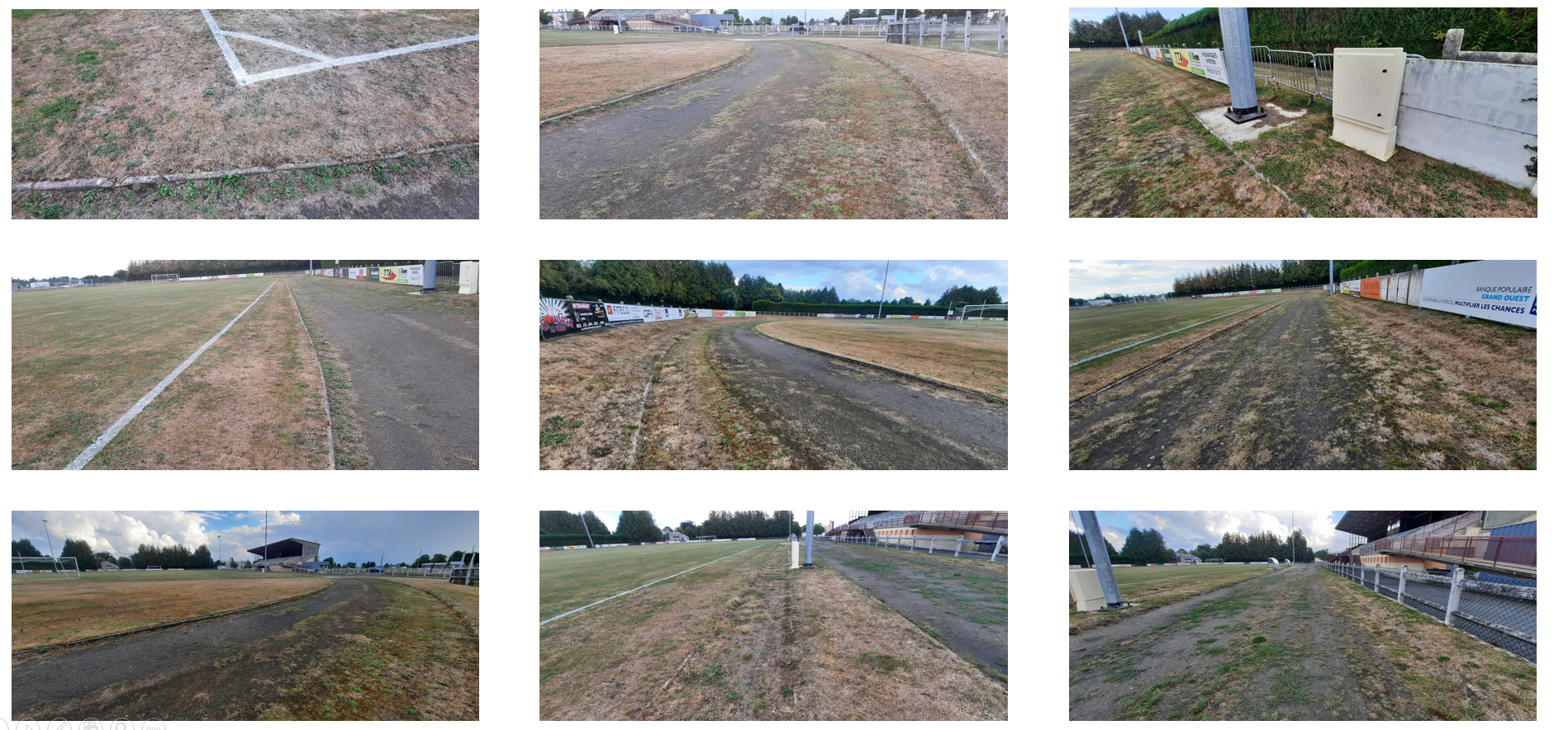
Etat Actuel - PHOTOS – PISTE ATHLÉTISME ET MAIN COURANTE STADE

